Slide 1
Nové otevřené systémy pro knihovny
Nejnovější trendy Library services Platforms (LSP) vhodné pro „Černou kostku“ MSVK Ostrava
Dušan Katuščák, SU FPF, Opava

Slide 2
Cíl odborné pomoci
Objektivně a nestranně zkoumat nejnovější trendy LIS a LSP Prozkoumat funkce a technologie vybraných LSP Na základě analýzy informací a osvědčených postupů (BAT) navrhnout nejvhodnější systémy Navrhnout nejefektivnější řešení a LSP pro SVKOS
Notes:
Cieľom mojich konzultácií je
Povzbudiť zamestnancov k tímovej spolupráci pri hľadaní najlepšieho a najefektívnejšieho riešenia pre knižnicu
Navrhnúť centralizovaný štátny systém pre knižnice na báze LSP
Pripraviť študentov knihovníctva na nové podmienky práce knižnice
Najjednoduchšie by bolo navrhnúť manažmentu: kúpte komerčný systém, plaťte každý rok 1,5 miliónov korún a zaviažte sa k uzamknutiu jednému dodávateľovi na 15 rokov...
Zo skúsenosti viem, že zamestnancov málo zaujíma, koľko knižnica a manažment za systém platí
Skôr ich zaujíma, nakoľko systém vyhovuje rutinnej prevádzke a keď niečo nefunguje ako má, sťažujú sa manažmentu.
Zamestnanci dosť ťažko prijímajú zmeny, obávajú sa zmien, ktoré od nich očakávajú nejakú aktivitu...
Teraz sa knižnica nachádza na križovatke a má možnosť vytvoriť v knižnici novú kultúru inovácií.
Do novej budovy je potrebné priniesť aj nového profesionálneho ducha, inovácie a líderstvo v odbore.
Teraz je tá šanca a ja navrhujem vydať sa na túto neľahkú cestu na základe nových poznatkov, trendov a poznania najlepšej praxe na svete.

Slide 3
Pojem LSP
Koncept LSP ("platforma knihovnických služeb") Marshal Breeding - renomovaný konzultant a expert na technologie knihovny v roce 2011 Definoval zcela nový koncept integrovaných knihovnických služeb v jedné platformě
Carl Grant ustálil LSP na úrovni standardního termínu v NISO v roce 2012 V České republice - Petra Žabičková (2014) a Michal Denar (2015), kteří se zabývali otevřenými systémy
Notes:
Breeding, Marshall. 2023. Library Systems Report. The advance of open systems. By Marshall Breeding | May 1, 2023. https://americanlibrariesmagazine.org/2023/05/01/2023-library-systems-report/
Breeding, Marshall. 2020. Smart Libraries Q&A: Differences between ILS and LSP. Smart Libraries Newsletter 40 (10), 3-4. https://librarytechnology.org/document/25609
GRANT, Carl. 2012. The future of the library systems : Library services platforms. Information Standards Quarterly. [Online] NISO, fall 2012. Carl Grant (carl@care-affiliates.com) je prezidentom CARE Affiliates a výkonným poradcom dekana knižníc na Virginia Tech University. Je autorom blogu Thoughts from Carl Grant Carl Grant (carl@care-affiliates.com) je prezidentom CARE Affiliates a výkonným . https://www.niso.org/sites/default/files/stories/2017-09/FE_Grant_Future_Library_Systems_%20isqv24no4.pdf. ISSN 1041-0031.
DENAR, Michal. 2015. Otevřené knihovní systémy v českých knihovnách. [Online] 2015. https://itlib.cvtisr.sk/wp-content/uploads/docs/10_Otevrene%20knihovni.pdf.
ŽABIČKOVÁ, Petra. 2014. Nejrozšířenější open source knihovní systémy a jejich použitelnost. Duha. 2014, 28(1) . Dostupné z: http://duha.mzk.cz/clanky/nejrozsirenejsi-open-source-knihov. [Online] 2014. [Dátum: 15. 09 2023.] http://duha.mzk.cz/clanky/nejrozsirenejsi-open-source-knihovni-systemy-jejich-pouzitelnost. ISSN 1804-4255.

Slide 4
Situace v roce 2023
Proprietární produkty nadále dominují (LIS)
Knihovny používají proprietární systémy pro své základní funkce (akvizice, katalogizace, půjčování atd.)
Alternativy s otevřeným zdrojovým kódem jsou stále více konkurenceschopné
Platformy LSP jsou funkčně sladěny s LIS a představují trend
Notes:
Podľa:
Breeding, Marshall. 2023. Library Systems Report. The advance of open systems. By Marshall Breeding | May 1, 2023. https://americanlibrariesmagazine.org/2023/05/01/2023-library-systems-report/

Slide 5
Najrozšírenejšie otvorené ILS
KOHA
Evergreen
Tieto systémy sú veľmi vyspelé
Rozvíjajú ich komunity – dobrá participácia
Každý má voľne dostupné programy
Sú vhodné pre menšie a stredné knižnice
Nahrádzajú proprietárne systémy
Nie sú to však platformy (LSP)!
Notes:
Považujeme za potrebné rozlišovať medzi ILS s otvoreným zdrojovým kódom a platformami typu LSP
Tieto ILS majú staršiu architektúru napríklad natívny discovery systém, synchronizáciu s digitálnymi repozitármi, linked data, implementáciu RDA a FRBR

Slide 6
KOHA
otevřený integrovaný knihovní systém
podporu poskytují různé společnosti, ale
knihovny mohou provozovat Koha i bez externí podpory
vývojový tím Koha používa platformu Bugzilla, open source nástroj na sledovanie problémov vyvinutý nadáciou Mozilla Foundation
Bugzilla umožňuje komunite Koha sledovať chyby a požiadavky na vylepšenia a sledovať novinky
Významnou podporou platformy Koha je Aspen discovery systém od ByWater Solutions
Notes:
Koha https://cs.wikipedia.org/wiki/Koha je knižničný systém s prístupným zdrojovým kódom. Je šírený pod licenciou GNU General Public License v3 a jeho použitie je bezplatné. Pracuje na platforme Linux alebo Ubuntu.
Začiatok vývoja siaha do roku 1999, kedy konzorcium novozélandských knižníc Horowhenua Library Trust začalo Koha vyvíjať.
Aspen je plnohodnotný Discovery System, ktorý sa integruje s eContent a ďalšími poskytovateľmi tretích strán a poskytuje používateľom komplexný prístup ku všetkým vašim materiálom na jednom mieste. Aspen kombinuje katalóg vašej knižnice s elektronickým obsahom, digitálnymi archívmi a obohatením od všetkých hlavných poskytovateľov tretích strán. Zlepšuje tiež relevantnosť a jednoduchosť používania, poskytuje odporúčania na čítanie, zobrazuje všetky formáty názvov v rámci jedného výsledku (FRBR) a oveľa viac. Aspen bol vytvorený s cieľom poskytnúť používateľom vylepšenú skúsenosť v porovnaní s inými systémami Discovery s menším dopadom na rozpočty knižníc.
ASPEN. 2023. Aspen discovery. [Online] ByWater Solutions, 2023. [Dátum: 12. 09 2023.] https://bywatersolutions.com/products/aspen-discovery.

Slide 7
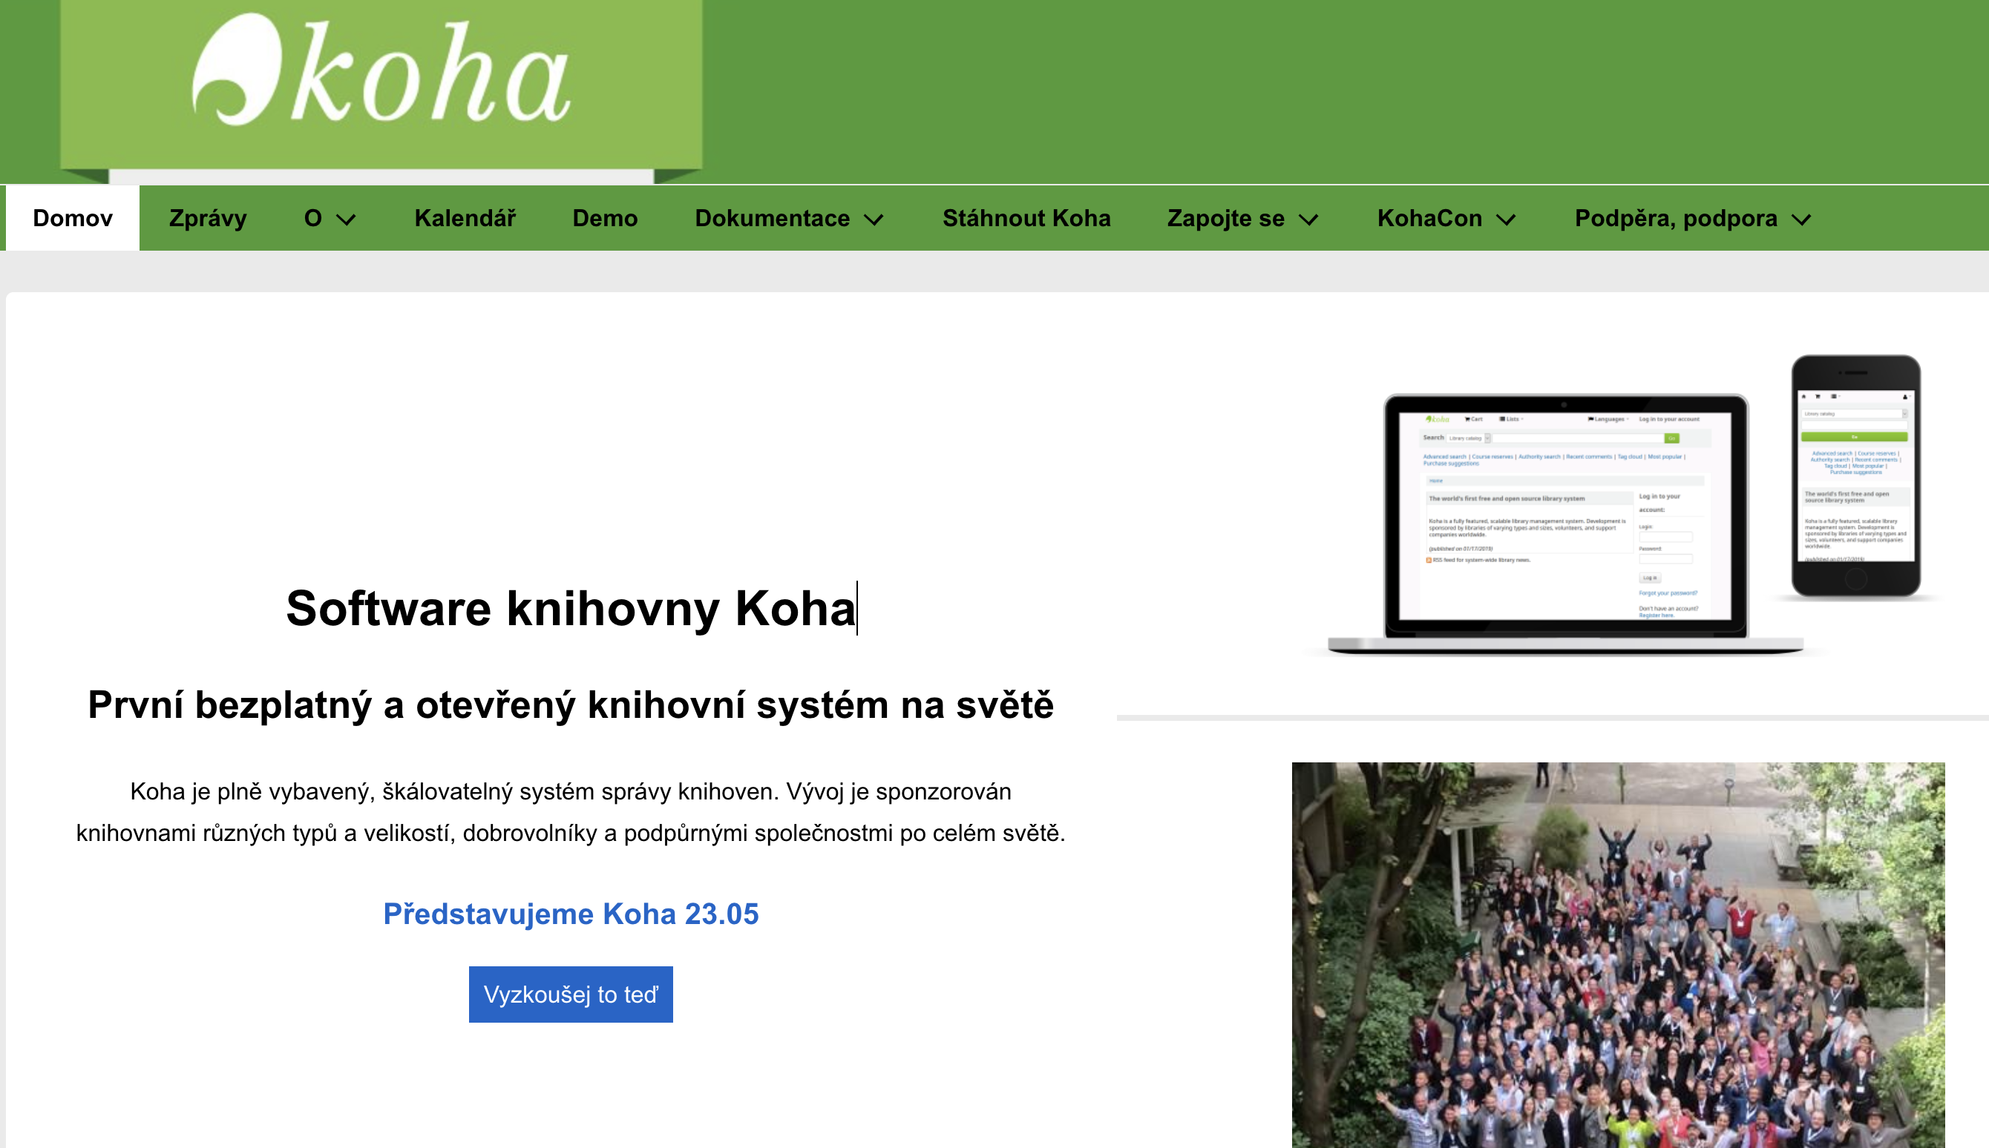

Slide 8
KOHA DEMO zamestnanecký web klient

Slide 9
KOHA DEMO OPAC osobný účet

Slide 10
KOHA atribúty
MARC21, UNIMARC, Z39.50, OAI-PMH a ďalšie
Čitatelia a knihovníci ovládajú KOHA cez webový prehliadač (odporúčaný Firefox)
Nepotrebuje klientsku aplikáciu (tučný klient)
Má moduly: akvizíciu, výpožičky, katalogizáciu, autority, správu časopisov, tlač štítkov, generovanie správ pre čitateľov, modul výstupov reportov a vyraďovania
Koha podporuje aj systém s viacerými pobočkami
Notes:
Koha dodržiava štandardy MARC21, UNIMARC, Z39.50, OAI-PMH a ďalšie, je neustále vyvíjaná medzinárodnou komunitou.
Pre bežnú prevádzku knižnice je Koha plne ovládaná pomocou webového prehliadača (odporúčaný Firefox), a to pre čitateľov aj pre knihovníkov.
Pre svoju prevádzku teda nepotrebuje klientsku aplikáciu (tučný klient).
Obsahuje moduly pre akvizíciu, výpožičky, katalogizáciu, autority, správu časopisov, tlač štítkov, generovanie správ pre čitateľov, modul výstupov reportov a vyraďovania.
Koha podporuje aj systém s viacerými pobočkami. Často sa používa ako rozhranie pre knihovníkov a nástroj pre správu knižnice a ako samotný katalóg pre verejnosť je využitý napr. Vufind, ukážka použitia v MeK Ústí nad Orlicí.

Slide 11
Koha – technické údaje
programovaná v Perl,
využíva databázu MySQL/MariaDB,
využíva vyhľadávací stroj Zebra alebo ElasticSearch, a
umožňuje vkladať JavaScripty a CSS šablóny
obsahuje cca 800 tisíc riadkov kódu, Perl, SQL, JavaScript.
Notes:
Technické údaje. Koha je programovaná v Perl, využíva databázu MySQL/MariaDB, využíva vyhľadávací stroj Zebra alebo ElasticSearch, a umožňuje vkladať JavaScripty a CSS šablóny.
Obsahuje cca 800 tisíc riadkov kódu, Perl, SQL, JavaScript.

Slide 12
KOHA v Česku
aktívna česká komunita Koha
plná českú lokalizáciu
ako prvá ILS KOHA začala používať Mestská knižnica Česká Třebová (v januári 2015)
v súčasnosti (2023) je ILS KOHA v Česku využívaný v cca 1090 knižniciach
druhý najpoužívanejší knižničný systém v SR
na vývoji sa v Čechách podieľa oi aj firma R-Bit Technology, s.r.o. https://www.koha-v-knihovne.cz/
Koha je šírená pod verejnou licenciou Európskej únie [European Union Public Licence]„EUPL“).
Notes:
Veľmi aktívna je aj česká Koha komunita vytvárajúca plnú českú lokalizáciu.
Mapu slovenských inštalácií nájdete na portáli koha.cz.
Štatistiky pre české výkazy rieši nadstavba knižničného systému, tzv. Center.
Ako prvý tento systém začala používať Mestská knižnica Česká Třebová (v januári 2015) a krátko potom potom Mestská knižnica Ústí nad Orlicí, v súčasnosti (2023) je v Česku využívaný v cca 1090 knižniciach (mapa). Ide o druhý najpoužívanejší knižničný systém v SR. Na stránke Koha.sk nájdete aj plne funkčnú demo verziu. Na jeho vývoji sa v Čechách podieľa oi aj firma R-Bit Technology, s.r.o.: https://www.koha-v-knihovne.cz/

Slide 13
Platformy (LSP)
Notes:
LSP možno definovať ako ďalšiu generáciu systémov správy knižníc, ktorá má nad rámec všetkých vstavaných funkcií ILS, postavená na platforme SaaS pre viacerých nájomníkov, využívajúca výhody cloud computingu, webových technológií a vyhľadávacích služieb na poskytovanie možností na správu fyzických, digitálnych a elektronické materiály a ďalšie služby v jedinom jednotnom systéme.
Na trhu sú dostupné rôzne produkty LSP, ako napríklad OCLC WorldShare Management Services, Ex Libris Alma, Sierra od Innovative Interfaces, ProQuest Intota, Kuali OLE, SirsiDynix BLUEcloud Suite a FOLIO. Tento článok stručne rozoberá koncept Platformy knižničných služieb (LSP), jej vlastnosti, funkcie a charakteristiky. (Pradhan, Pallab. 2019. Library Services Platform (LSP): An Overview. https://www.researchgate.net/publication/333816851_Library_Services_Platform_LSP_An_Overview . 2019.
TIND: Tind Technologies je nórska spoločnosť založená v roku 2013 s cieľom ponúkať služby hostingu a údržby pre inštitúcie využívajúce softvér Invenio, ktorý vytvoril CERN (Purcell 2015). Odvtedy má spoločnosť niekoľko klientov z radov akademických a vedeckých knižníc, najmä v Nórsku a Severnej Amerike (Breeding 2020, s. 39). (BREEDING, 2023)
Rovnako ako RERO+, aj TIND vyvinul svoje vlastné riešenia založené na Invenio: riešenie digitálnej archivácie, inštitucionálne úložisko, nástroj na správu výskumných údajov a SIGB (Tind [n.d.]).
Webová stránka projektu obsahuje veľmi málo informácií o použitých pracovných metódach. Audun Bjørkøy (2021).
MEDAD je fakticky derivátom platformy založenej na platforme FOLIO v arabskom svete.

Slide 14
Cesta ku otvoreným knižničným systémom
Notes:
Chauhan, Satbir & K., Kandhasamy & N., Sakthivel. (2023). FOLIO: The Future of Library is Open. SRELS Journal of Information Management. 150-156. 10.17821/srels/2023/v60i3/171035.
https://www.researchgate.net/publication/372146429_FOLIO_The_Future_of_Library_is_Open

Slide 15
ILS a LSP z pohledu veřejných zakázek
Proprietární systémy ILS a LSP je třeba pořídit (veřejné zakázky)
Otevřené ILS (KOHA, Evergreen) není třeba veřejne pořizovat!
Open source LSP (FOLIO a další) nejsou pořizovány!
Pokud instituce není schopna sama podporovat provoz LSP (ILS), měla by obstarat (pořídit) externí službu (firmu), která její služby a rozvoj LSP zajistí

Slide 16
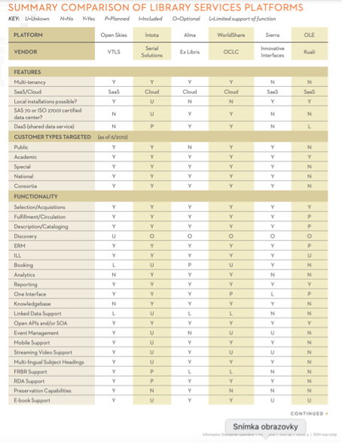
Notes:
Funkcionalita platforiem v roku 2012 (GRANT, 2012)

Slide 17
Notes:
Funkčná špecifikácia LSP (2023)
ERMS: Cieľom ERMS je vytvoriť systém riadenia pre univerzity, ktorý nám poskytuje webovú aplikáciu, ktorá uľahčuje akademické aktivity pre študentov a fakulty. Učenie je zábava, keď je prístup k zdroju jednoduchý. Užívateľsky prívetivé používateľské rozhranie. Prostredie projektu a používanie sú úplne bezpečné na oboch koncoch. Ide o systém na zber, integráciu, spracovanie, údržbu a šírenie údajov a informácií na podporu rozhodovania, analýzy politiky a formulácie, plánovania, monitorovania a riadenia na všetkých úrovniach vzdelávacieho systému.
Ide o 3 hlavných používateľov: Fakulta – Kto nahráva materiály na vyučovanie, aktualizuje známky a dochádzku; Študenti - Kto to používa na prístup k študijným materiálom, kontrolám, dochádzke; Správca/manažment – ​​Kto drží krok so zmenami, ako sú známky a dochádzka.
Knowledge Bases: Báza znalostí alebo znalostná báza je databáza používaná v expertných systémoch, ktorá obsahuje akumulované znalostí ľudí - expertov, špecialistov v konkrétnych odboroch. Báza znalostí je spravidla rozsiahla dátová štruktúra, ktorá obsahuje symbolickú reprezentáciu expertných znalostí zo zvolenej problémovej oblasti. Wikipédia
Conceptual Organisation: Sonnenwald, Diane (2004). „Kultúra inovácií v organizácii“. Riadenie kognitívnej a afektívnej dôvery v koncepčnú organizáciu výskumu a vývoja. 10.4018/9781591401261.ch004. V dnešnej znalostnej a konkurencieschopnej ekonomike je úsilie v oblasti výskumu a vývoja (R&D) čoraz viac geograficky rozdelené medzi viaceré inštitúcie. Táto kapitola skúma riadenie kognitívnej a afektívnej dôvery a nedôvery v rámci nového typu geograficky distribuovanej a multiinštitucionálnej organizácie výskumu a vývoja, nazývanej koncepčná organizácia. Kognitívna aj afektívna dôvera sú pre koncepčnú organizáciu dôležité, pretože sa pri dosahovaní svojich cieľov spolieha na spoluprácu medzi jednotlivými členmi a spolupráca nie je možná bez kognitívnej alebo afektívnej dôvery. Údaje z 2-ročnej prípadovej štúdie koncepčnej organizácie osvetľujú, ako sa štruktúra organizácie, využitie moci a informačných a komunikačných technológií (I&CT) formuje a formuje kognitívnou a afektívnou dôverou. Zdá sa, že úzko prepojená spolupráca sa objavuje iba v situáciách, kde súčasne existuje vysoká kognitívna a afektívna dôvera, a žiadna spolupráca sa neobjaví v situáciách s vysokou kognitívnou a afektívnou nedôverou. Na porovnanie, obmedzená spolupráca sa objavuje, keď afektívna dôvera a kognitívna nedôvera existujú súbežne, a konkurenčná spolupráca sa objavuje, keď kognitívna dôvera a afektívna nedôvera existujú súbežne. V týchto situáciách sa objavili rôzne mechanizmy na riadenie spolupráce. Tieto výsledky pomáhajú informovať o našom chápaní kognitívnej a afektívnej dôvery a nedôvery a ich riadenia vo výskume a vývoji.
Linked Data:
Heng, Greta. 2023. Revamping Metadata Maker for ‘Linked Data Editor’: Thinking Out Loud.Vylepšenie nástroja Metadata Maker pre „Editor prepojených údajov Myslite nahlas“: In: Code4Lib. Issue 55, 2023-1-20. Dostupné: https://journal.code4lib. 2023.
Linked. 2012-2022. Linked Data for Libraries. https://wiki.lyrasis.org/pages/viewpage.action?pageId=41354028; Linked Data for Libraries Labs. https://wiki.lyrasis.org/pages/viewpage.action?pageId=77447730; Linked Data for Production. https://wiki.lyrasis.org/pages/viewpage. 2012-2022.
Maker. 2023. Metadata Maker. [Online] 2023. [Dátum: 12. 07 2023.] https://metadatamaker.library.illinois.edu/.
Napríklad: v šablóne do modulu katalogizácie oonografie (LD) v nástroji Metadata Maker výskumníci pridali dve nové prepojené dátové funkcie, a to: návrhy osobných mien z VIAF a návrhy predmetových hesiel LCSH. Nové funkcie podporujú vyhľadávanie a automatické dopĺňanie osobných mien vo VIAF a generovanie LCSH (kľúčových slov) na základe textu poskytnutého používateľom do šablóny záznamu. URI kontrolovaných výrazov sú pridané do výstupných metadát. V budúcnosti bude dozaista možné pri „skladaní“ katalogizačného záznamu linkovať aj iné dáta, napríklad názvy vydavateľov, štandardné čísla (ISBN), kódy krajín, kódy jazykov, časové údaje (dátumy) ap.
Vývoj editorov katalogizácie pomocou prepojených dát stále pokračuje. Stále však existujú problémy, ktoré sa riešia formou spolupráce knihovníkov a informatikov. Hlavný problém spočíva v tom, že zatiaľ neexistuje žiadny integrovaný knižničný systém (ILS), ktorý by bol schopný prijímať dáta z BIBFRAME editorov. Nezdá sa, že by predajcovia ILS podporovali trend prepájania dát a fungujú v režime tradičnej rigidnej katalogizácie s využívaním dát špecifikovaných vo formátoch MARC 21.
Metadata Maker (Maker, 2023), vyvinutý a vydaný ako open-source aplikácia v roku 2015 (Heng, 2023). Je to nástroj na tvorbu katalogizácie, ktorý umožňuje používateľom vytvárať bibliografické metadáta bez predchádzajúcich znalostí o katalogizácii. Metadata Maker môže mať potenciál, aby si ho v praxi osvojili poloprofesionálni katalogizátori s pridanými novými prepojenými zdrojmi údajov, vrátane automatického návrhu osobného mena súboru VIAF (VIAF) (Virtual International Authority File) a odporúčaní predmetu LCSH (LCSH, 2022) (Library of Congress) na základe zadávania textu používateľom (Heng, 2023). Rovnako by malo byť možné pripájať data z národných súborov autorít.
IFLA LRM: Riva, Pat, et al. 2017. IFLA Library Reference Model: a conceptual model for bibliographic information, International Federation of Library Associations and Institutions, August 2017; amended and corrected December 2017. https://www.ifla.org/files/assets/cataloguing/frbr-lrm/ifla-lrm-august-2017_rev201712.pdf
IFLA Library Reference Model (LRM). 2020. https://www.librarianshipstudies.com/2020/04/ifla-library-reference-model-lrm.html. [2023-08-16]. [Vzdelávací materiál pre odbor knižničné a informačné štúdiá. Video: Chris Oliver: https://www.librarianshipstudies.com/2020/04/ifla-library-reference-model-lrm.html].
Artificial intelligence tools : Napr. ChatBoots MADAD v LSP MEDAD je fakticky derivátom platformy založenej na platforme FOLIO v arabskom svete. Pozri tiež: 5 Ways Artificial Intelligence Impacts Libraries. 2023. https://www.aje.com/arc/ways-artificial-intelligence-impacts-libraries/
API, alebo Application Programming Interface, je výraz, ktorý sa často používa v súvislosti s programovaním a vývojom webových aplikácií. Napr.:https://smartyacademy.sk/co-je-api-application-programming-interface/

Slide 18
Notes:
Technická špecifikácia LSP (2023)
Beyond Client/Server Computing: LSP nevyžadujú lokálnu inštaláciu tučného klienta (zamestnanci), používa sa len weobový interfejs pre zamestnancov aj použivateľov
Cloud Computing: Ve skutečnosti existuje dohodnutý soubor charakteristik Národního institutu standardů a technologie, který definuje systém cloud computingu jako systém: »Samoobsluha na vyžádání; Široký přístup k síti; sdružování zdrojů; Rychlá elasticita; Měřená služba».
IaaS/SaaS/DaaS Platforms: Pokud chcete vytvářet a hostovat své webové stránky, ale nechcete používat cloudové služby, koupíte serverový hardware za vyšší počáteční cenu. Máte větší kontrolu nad tím, jak je nastaven a integrován s vaší firmou (Lokálně).
Pokud nechcete kupovat serverový hardware, ale přesto chcete získat výpočetní prostředky. Tyto zdroje lze na vyžádání uživatelům služby zabalit jako službu prostřednictvím internetu (Infrastruktura jako služba = IaaS).
Cloudová služba představuje širokou škálu služeb poskytovaných na vyžádání společnostem a zákazníkům přes internet. Lze jej rozdělit do 3 kategorií: IaaS, PaaS a SaaS. S rychlým rozvojem informačních technologií existují také různé modely cloudových služeb, které se objevily v rámci segmentace odvětví. IaaS = Infrastruktura jako služba; PaaS = Platforma jako služba; SaaS = Software jako služba;AaaS = Analytics jako služba;BaaS = Backend jako služba; FaaS = Funkce jako služba; DaaS = Data jako služba; STaaS = Úložiště jako služba; CaaS = Kontejner jako služba; NaaS = Síť jako služba; DBaaS = Databáze jako služba; AaaS = Autentizace jako služba; aPaaS = Aplikační platforma jako služba; iPaas = Integrační platforma jako služba ai.
Multi-Tenant Platforms: To je často jeden z nejvíce nepochopených konceptů cloud computingu. "Lehká" definice z WhatIs.Com uvádí: "Multi-tancy je architektura, ve které jedna instance softwarové aplikace slouží více zákazníkům. Každý zákazník se nazývá klient. Klienti mohou být schopni přizpůsobit některé části aplikace, jako je například barva uživatelského rozhraní (UI) nebo obchodní pravidla, ale nemohou přizpůsobit programy (kód) aplikace. Více pronájmů může být ekonomické, protože náklady na vývoj a údržbu softwaru jsou běžné. To lze přirovnat k jedinému zapůjčení, architektuře, ve které má každý zákazník svou vlastní instanci softwaru a může mu být udělen přístup ke kódu. U víceklientské architektury stačí zprostředkovateli aktualizovat jenom jednou. S architekturou s jednou tenantem se poskytovatel musí dotknout více instancí softwaru, aby mohl provádět aktualizace. To má důležité důsledky pro knihovny, protože to znamená, že dodavatel by měl být schopen provozovat mnohem efektivnější operaci, tj. Bude pravděpodobně vyžadovat méně výpočetních zdrojů než systémy běžící na architektuře SaaS. To by se mělo v konečném důsledku promítnout do nižších nákladů vaší knihovny na používání tohoto typu technologie. Jak bylo uvedeno výše, dalším důvodem, proč by náklady měly být nižší, je to, že pokud dodavatel podporuje všechny své zákazníky (a pro pracovní počet řekněme 500) z této jedné instance softwaru, při upgradu této instance softwaru na nejnovější verzi je všech 500 zákazníků aktualizováno současně. Pokud dodavatel používá jednu instanci softwaru na zákazníka, i když je hostován v architektuře SaaS, musí aktualizovat každou instanci jednotlivě. To samozřejmě vytváří režijní náklady a zpoždění." (GRANT, 2012)
Security certifications: Bez zabezpečeného cloud computingu nebo systému SaaS potenciálně zvýšíte vystavení vaší knihovny všem druhům rizik. Výsledkem je, že při pořizování nového systému cloud computingu nebo správy knihoven SaaS byste se vy a vaši právníci a pracovníci nákupu měli ujistit, že dodavatel splňuje nějaký certifikovaný bezpečnostní standard. Upozorňujeme však, že většina certifikací se vztahuje pouze na datové centrum a pouze na konkrétní místo. Tyto bezpečnostní certifikace tedy nemusí poskytovat žádnou záruku, že data opouštějící datové centrum a procházející větším webem jsou přenášena šifrovaným a bezpečným způsobem. Opět je to něco, co byste měli zkontrolovat samostatně a jako součást procesu zadávání veřejných zakázek. Existují dva specifické standardy, které se týkají takového zabezpečení: Bezpečnostní certifikace – Bez zabezpečeného cloud computingu nebo systému SaaS potenciálně zvýšíte vystavení vaší knihovny všem druhům rizik. Výsledkem je, že při pořizování nového systému cloud computingu nebo správy knihoven SaaS byste se vy a vaši právníci a pracovníci nákupu měli ujistit, že dodavatel splňuje nějaký certifikovaný bezpečnostní standard. Upozorňujeme však, že většina certifikací se vztahuje pouze na datové centrum a pouze na konkrétní místo. Tyto bezpečnostní certifikace tedy nemusí poskytovat žádnou záruku, že data opouštějící datové centrum a procházející větším webem jsou přenášena šifrovaným a bezpečným způsobem. Opět je to něco, co byste měli zkontrolovat samostatně a jako součást procesu zadávání veřejných zakázek. Existují dva specifické standardy týkající se tohoto zabezpečení: ISO/IEC 27001 a SAS 70/SSAE 16. (GRANT, 2012).

Slide 19
Projekt CARDS ČESKO (CARDS, 2021)
Ambicí projektu CARDS (Czech Academic and Research Discovery Services) je
Vytvořit centrální platformu nové generace (PNG) pro správu všech typů informačních zdrojů
Společná platforma pro informační centra a knihovny vysokých škol a potenciálně i Akademii věd ČR.
Vytvoření, provoz a další rozvoj bude garantovat Servisní centrum PNG s podporou všech zúčastněných institucí
2023-2028 – realizace projektu

Slide 20
Cíle CARDIS
Pořídit nový perspektivní knihovní systém jako součást platformy pro efektivní správu a zpřístupnění tištěných, elektronických i digitalizovaných dokumentů.
Cílem je centralizace činností/služeb tak, aby byla zvýšena jejich kvalita a efektivnost. K tomu dopomůže:
Centrální katalogizace (shared catalogue) – pouze jediný bib záznam
Centrální autentizace přes eduid.cz
Centralizované vyhledávání (se zachováním jednotlivých institucionálních portálů včetně jejich specifického „brandu“)
Centralizovaná MVS (využití Získej)
Centralizované EIZ (využití CzechELibu)

Slide 21
PROČ?
Stávající systémy dosluhují a neumějí řešit nové výzvy
Potřeba zajistit kvalitnější služby vědecké komunitě ČR v souladu se světovými trendy
Příležitost nastavit systémové možnosti pro efektivnější spolupráci knihoven a zlepšení služeb jejich zákazníkům
Téměř jistě poslední možnost využití projektové dotace EU

Slide 22
Účastníci
Přípravou a řešením projektu MŠMT pověřilo NTK.
O účast v projektu projevilo zájem prozatím 28 knihoven (převážně VŠ + KNAV, KAŠ, MK v Praze, MSVK, MZK, NK ČR, NTK, SVK KH, VKOL).
NTK je otevřena spolupráci s krajskými knihovnami, které projeví o participaci zájem.

Slide 23
Podmínky úspěšné realizace
Nová knihovní platforma bude po zahájení projektu soutěžena formou veřejné zakázky. Rámcová kritéria, která musí uchazeč splňovat:
Hotový kvalitní produkt světové úrovně, standardy, integrované řešení
Dlouhodobá perspektiva (min 15 let) s možností vývoje
Rozumná cena – výše ročního poplatku za základní knihovní služby pro zapojené instituce může být oproti dosavadním cenám (za Aleph + Discovery) zvýšena v nižších desítkách procent
Počítá se s pásmovými cenami dle velikosti institucí, rozdělených podle stanovených kritérií do cenových pásem S, M a L
Podpora efektivních forem spolupráce knihoven, flexibilita
Součástí bude Discovery služba pro všechny typy informačních zdrojů, včetně dat z komplementárního projektu EOSC-CZ

Slide 24
Finance z projektu CARDIS
Implementace platformy pro všechny zúčastněné knihovny
Deduplikace ?
Integrace PNG s „okolními“ systémy třetích stran na VVŠ / v knihovnách
Personální příspěvek na konverzi
Projektový bonus na provozní náklady ne-Alephovských knihoven po dobu projektu
Personální a provozní zajištění Servisního centra PNG
Služby (právní, ekonomické, dodavatelské)
Školení, semináře, cestovné

Slide 25
Současná situace (podzim 2023)
probíhají předběžné konzultace s Ex Libris/Clarivates,
pokud bude ve veřejném výběrovém řízení vybrána Alma + Primo,
podle CARDS „v současnosti nejpokročilejší a v Evropě zavedený produkt“
Cosmotron – EBSCO, které počítá s využitím OSS FOLIO

Slide 26
Můj osobní názor na koncept CARDIS
CARDS je nepochybně správný a aktuální koncept, protože:
Předpokládá efektivní centralizaci služeb nejdůležitějších knihoven v jednom společném prostředí
Předpokládá nasazení platformy LSP integrující funkce ILS
Předpokládá nasazení kvalitního patentovaného produktu ALMA společnosti ExLibris Clarivate
Předpokládá vytvoření komunity CARDIS
Předpokládá centralizovanou podporu a sdílené financování
Koncepce je oficiálně podporována MŠMT

Slide 27
Osobní poznámky a dotazy
Jedná se o důležitou iniciativu NTK a podporu MŠMT. Knihovny CARDIS však patří různým zřizovatelům (resorty, samosprávy, obce...). Proběhla komunikace a ohledně věcných a finančních otázek se zřizovateli?
Nebylo by vhodné prosazovat CARDIS jako součást politiky na úrovni vlády (např. Digitální Česko?)
Nevím, jestli NTK a partneři provedli k záměru informační průzkum a zda jsou k dispozici jeho výsledky?
Existuje k projektu Studie proveditelnosti a Cost Benefit Analysis? Nákladový model? Forma? Nadace?
Byly po věcné a finanční stránce prakticky ověřeny všechny nebo vybrané dostupné alternativní LSP na světě?
Domnívám se, že by bylo vhodné zpřístupnit přesnější data o předpokládaných finančních nákladech jednotlivých institucí s rozpisem na položky za služby platformy ve fázi přechodu a v provozu. Je k dispozici byznys model?
Nehrozí, že volbou LSP ALMA budou knihovny zamčené u jednoho dodavatele na 15 let?

Slide 28
Švajčiarske skúsenosti (RERO, RENOVAUD, SLSP, RERO+)
RERO, akronym „réseau romand“ od 1985
200 knižníc v jednej konzorciálnej sieti (VTLS Virtua a Inovative Interfaces)
Jedna databáze
V roce 2016, kanton Vaud založil vlastní kantonální síť: Renouvaud
V letech 2020-2021 probíhala realizace velkého projektu zahájeného v roce 2015 (SLSP)
Do švýcarské sítě knihoven SLSP se v roce 2020 zapojí vědecké a akademické knihovny frankofonního Švýcarska. Nadace!
Národní knihovní platforma SLSP swisscovery má v současnosti 490 přidružených knihoven.
RERO pokračovalo a na základě studie proveditelnosti a schválení jeho dozorovým orgánem se RERO 29. dubna 2021 stává RERO+
RERO+ je centrum dovedností a služeb pro knihovny v podobě nadace soukromého práva a veřejného zájmu (60 knihoven)
Tento nový subjekt řídí nadační rada složená ze sedmi až devíti osob volených na čtyři roky;
Za provozní a administrativní činnost odpovídá vedení nadace. Orgán externího auditu ověřuje své účty, aby je podal příslušnému orgánu.
Notes:
Renouvaud je interfes, ktorý slúži na vyhľadávanie zdrojov v sieti knižníc kantónu Vaud.
Dotazy na katalogy knihoven a knih a přístupů k různým typům zdrojů: knihy, e-knihy, revue, žurnály, články, základní knihy, CD, DVD…
Po dentifikácii má používateľ prístup:
Prolongáciám výpujček
Rezervacím dokumentů
Vyžádejte si dokumenty v časopise
Vyhledávaní v knihovnách
https://renouvaud1.primo.exlibrisgroup.com/discovery/search?vid=41BCULAUSA_LIB:VU2
SLSP. Swiss Library Service Platform (SLSP) je poskytovatelem služeb pro knihovny a spolupracuje s nimi na provozování národní knihovní platformy swisscovery. Platforma swisscovery sdružuje vědecké zdroje ze současných celkem 490 knihoven ve Švýcarsku, díky čemuž jsou informace snadno dostupné a snadno dohledatelné. Jménem knihoven SLSP fakturuje služby poskytované knihovnami uživatelům swisscovery.
https://slsp.ch/en.
Poplatky SLSP: Swisscovery: https://slsp.ch/en/fees
SLSP: Nákladový model Pro první dva roky provozu se provozní náklady SLSP vydělují součtem ekvivalentů plného úvazku (FTE) klientských knihoven, čímž se stanoví celkový příspěvek na FTE. Tento model příspěvku je platný pro první dva roky provozu, 2021 a 2022. Poté bude nahrazen novým modelem, který bude definován. Částka vypočtená pro provozní období 2021 je 5 000 CHF na FTE, ale minimálně 10 000 CHF na knihovnu. Částka bude přepočítána pro provozní období 2022.

Slide 29
ALMA a PRIMO v systémech Renouvaud a SLSP
Praktickou interakci Renouvaud s ExLibris - zajišťuje
Koordinátor – spravuje platformu 114 knihoven
Systémový knihovník
Pouze „koordinátor“ má přímý kontakt s ExLibris!
Hlavní nevýhodou open source bývá podpora!
Jak eliminovat?
výběr komerční nebo jiné institucionální podpory (pracovníci veřejné instituce (systémový knihovník, koordinátor, +
technologický partner – správce systému, vývojář, programátor, případně 2-3 osoby)
Notes:
Renouvaud se rozhodl použít Alma SIGB a nástroj pro objevování Primo, oba vyvinuté společností Ex Libris (Favre 2018, s. 7). Izraelská nadnárodní společnost Ex Libris poskytuje cloudové služby více než 7 500 institucím ve více než 90 zemích (Ex Libris 2021a). Všimněte si, že stejný software byl také přijat v roce 2020 sítí SLSP.
Abychom prozkoumali interakční praktiky mezi Ex Libris a jejími klienty, ale také v rámci rozsáhlé sítě, hovořili jsme s Elisou Dell'Ambrogio a Christelle Donius, respektive manažerkou a systémovou knihovnicí v rámci koordinace Renouvaud6. Pokud není uvedeno jinak, informace uvedené v této části byly shromážděny během tohoto rozhovoru.
Nevýhody OpenSource softvéru. Ako hlavnú nevýhodu OpenSource produktov, mnoho odborníkov označuje ich podporu. Túto nevýhodu je možné eliminovať správnym výberom komerčnej alebo inej inštitucionálnej podpory(zamestnanci verejnej inštitúcie (systémový knihovník, kordinátor, + technologický partner – administrátor systému, vývojár, programátor, možno 2-3 osoby). Dobre spracovaná biznis analýza, implementačné testy a skúsení odborníci sú síce nákladné, avšak v konečnom dôsledku prispejú k stabilnému riešeniu.
Pascal REPOND:
„Abychom prozkoumali postupy interakce mezi společností Ex Libris a jejími klienty, ale také v rámci rozsáhlé sítě, hovořili jsme s Elisou Dell'Ambrogio a Christelle Doniusovou, manažerkou a systémovou knihovnicí Renouvaudovou koordinací.
Není-li uvedeno jinak, informace uvedené v této části byly shromážděny během tohoto rozhovoru. Koordinátor spravuje platformu, která umožňuje 114 knihovnám sítě plnit své poslání. Poskytuje každodenní podporu profesionálům prostřednictvím podpory a školení helpdesku a vede síť organizováním akcí na podporu výměn. (BCUL [2020], s. 41)
Koordinátor je také v přímém kontaktu s poskytovatelem služeb, což není případ síťových odborníků, kteří procházejí koordinací svých požadavků.

Slide 30
Formy interakcie s ExLibris
Centrum pomoci Ex Libris:– „tiketing a reporting“ problémov, chýb, požiadaviek
Čtvrtletní setkání
Chat Helpdesk
Hlasování o vylepšeních a nových funkcích
Idea box/Box nápadů
První uživatelé
Developer Network
Notes:
Proto je interakce organizována podle úrovní:
standardní knihovníci komunikují především s Renouvaud koordinací a koordinace komunikuje s poskytovatelem služeb Ex Libris.
Interakce mezi koordinací Renouvaud a dodavatelem procházejí několika kanály:
Centrum pomoci Ex Libris: Tato platforma, zaměřená na nástroj "tiketing", "reporting", umožňuje zákazníkům hlásit běžné problémy nebo chyby a získat pomoc s jejich požadavky. Zákazníci mohou označit naléhavost své jízdenky a Ex Libris je spravuje na několika úrovních v závislosti na typu požadavku. Velmi urgentní lístky (například výpadek serveru nebo modulu) jsou zpracovány během několika minut od požadavku. Zatímco některé mezilehlé nouzové tikety trvají déle, než je žádoucí, koordinace je s tímto kanálem obecně spokojena a zdůrazňuje, že poskytovatel služeb se od spuštění sítě v roce 2016 výrazně zlepšil. Nejen, že jsou nástroje efektivnější, ale také se snížila doba odezvy a jejich kontakty podpory jsou považovány za kompetentnější než v minulosti a reagují na požadavky proaktivně a efektivně.
Čtvrtletní setkání: Čtyřikrát ročně se setkává koordinátor s manažerem podpory ex libris pro region EMEA (Evropa, Střední východ a Afrika), aby vyhodnotili pomoc a například otevřeli vstupenky, které jsou pro Renouvaud důležité, ale nepostupují dostatečně rychle. Tato možnost privilegovaného kontaktu je součástí smlouvy společnosti Renouvaud se společností Ex Libris a byla vysoce oceněna koordinací, protože z ní těžila, což v roce 2016, kdy byla síť spuštěna, nebylo. Mohou také kdykoli kontaktovat manažera v případě naléhavého nebo blokujícího problému.
Chat Helpdesk: Ex Libris nedávno zpřístupnil podporu živého chatu. Koordinace zatím nemá s tímto kanálem mnoho zkušeností, ale uznává, že je vítaná, i když většina žádostí stále prochází lístky. Koordinace nemá přímé telefonní číslo pro kontaktování pomoci ex libris, ale paní Dell'Ambrogio a paní Donius se domnívají, že telefon je v každém případě kanálem, kterému je třeba se při tomto typu interakce vyhnout, protože jízdenky jsou mnohem cennější, účinnější, pokud jde o sledování a čas strávený studiem problému.
Hlasování o vylepšeních a nových funkcích: Ex Libris smluvně zavazuje své zákazníky k provádění přibližně deseti vylepšení nebo nových funkcí ročně. Tato vylepšení jsou vybírána pomocí systému NERS (New Enhancements Request System) spravovaného společností Ex Libris a jejími zákaznickými sdruženími IGeLU (International Group of Former Libris Users) a ELUNA (North American Ex Libris users). Sdružení každoročně pořádají hlasovací cyklus o nových funkcích, aby vybrala návrhy, které mají být předloženy poskytovateli služeb. Ta k tomuto cyklu přispívá tím, že přiděluje body složitosti rozvoje těm, které byly navrženy ve druhém kole hlasování. Deset návrhů, které získaly nejvíce hlasů, pak Ex Libris sestaví podle složitosti. Koordinace Renouvaud vítá tuto organizaci, ale lituje nízké váhy této instituce v rovnováze hlasů. Na jedné straně se návrhy specifické pro knihovny sítě mohou ztratit v množství návrhů od jiných klientů Ex Libris na mezinárodní úrovni, zejména institucí v Severní Americe, které mají někdy odlišné potřeby; na druhou stranu, síť Renouvaud se svými stovkami knihoven se počítá jako klient, a proto má v těchto hlasech pouze jeden hlas. Velikost sítě a počet zapojených odborníků se nezohledňují. Z tohoto důvodu Koordinace zmiňuje význam zákaznických sdružení na vnitrostátní nebo regionální úrovni, jako je ACEF (Ex Libris France Customer Association), jehož je síť součástí, za účelem vzájemné koordinace, podpory a vyjádření jejich názorů.
Idea box/Box nápadů: Ve stejném smyslu slouží platforma Idea Exchange (Ex Libris [n.d.]) jako úložiště nápadů pro produkty Ex Libris. Kdokoliv, zákazník nebo ne, může navrhnout nápad na zlepšení nebo funkčnost a hlasovat pro tyto nápady. Poskytovatel služeb je vyhodnotí, jakmile dosáhnou určité úrovně schválení. • Komunikace a informace pro profesionály: Ex Libris pravidelně aktualizuje svůj software (měsíčně pro Almu, čtvrtletně pro Primo). Tyto nové verze jsou implementovány do testovací databáze před jejich vlastní produkcí a bulletin uvádí seznam nových funkcí a seznam tiketů uzavřených pro každou aktualizaci. Tuto zprávu si mohou přečíst odborníci a manažeři modulů v Renouvaud jsou zodpovědní za udržování kroku se změnami ve svém oboru a případně za školení knihovníků. Poskytovatel služeb každoročně zveřejňuje střednědobý a dlouhodobý plán rozvoje a organizuje webináře, aby představil nový vývoj. Kromě toho jsou v této oblasti aktivní i zákaznická sdružení. IGeLU například pořádá každoroční konferenci, na které představuje nové produkty a diskutuje o postupech s klienty Ex Libris knihovníky z celého světa.
První uživatelé: Když Ex Libris vyvíjí nový produkt, nabízí svým zákazníkům příležitost jej přijmout včas, aby mohli těžit ze snížené sazby a podílet se na vývoji ve spolupráci s produktovými manažery. Renouvaud v současné době experimentuje s meziknihovním výpůjčním systémem Rapido. V této souvislosti se Coordination účastní pravidelných setkání s Ex Libris a spolupracuje na projektovém řízení nástroje Basecamp.
Developer Network: Navzdory proprietárnímu modelu svého softwaru si Ex Libris přeje vyvinout otevřenou platformu, a proto umožňuje komunitě vyvíjet nástroje a integrace, zejména prostřednictvím API. Tyto postupy jsou podporovány prostřednictvím sítě vývojářů, která zahrnuje dokumentaci, diskusní fórum, blog a zdůrazňuje mnoho pokroků dosažených komunitou (Ex Libris 2021b)7.

Slide 31
Návrh
Dôkladne preskúmať a prakticky vyskúšať dve platformy LSP
FOLIO – ako podstatná inovácia svetového významu
RERO+ - ako zaujímavá alternatíva pre jednu knižnicu alebo konzorcium

Slide 32
FOLIO - úplne nová LSP
Funkce – vyhovuje potřebám knihovny
Výhody - spravováno komunitou, k dispozici jsou kompletní programy
Rozšiřitelnost
Moderní (web)
Orientace na výběr služeb (servis, implementovanie, hosting)
Licence, transparentnost
Kvalitná dokumentácia
DEMO
Notes:
Platforma knižničných služieb FOLIO (LSP) FOLIO je úplne nová LSP, prvá uvedená na trh za viac ako 12 rokov. FOLIO poskytuje komunitnú spoluprácu knižníc, predajcov a vývojárov, ktorí sa spojili, aby vytvorili platformu knižničných služieb s otvoreným zdrojovým kódom.
FOLIO presahuje rámec tradičného integrovaného knižničného systému (ILS) a umožňuje komukoľvek stavať na jeho základnej funkcionalite alebo rozširovať platformu prostredníctvom vývoja aplikácií, ktoré poskytujú nové služby.
Funkce
FOLIO LSP zahrnuje domény, které podporují operace knihovny, jako je výpůjčka, akvizice, katalogizace a správa elektronických zdrojů. Každá doména se skládá z několika menších aplikací (například aplikace pro odbavení nebo zaplacení v doméně oběhu).
Mezi funkce patří například schopnost:
Spravujte knihovní inventář včetně funkcí katalogizace a bibliografické správy
Spravujte dodavatele, rozpočty, objednávky a fakturaci při získávání materiálů
Správa elektronických zdrojů včetně držení, licencí a dohod
Spravujte uživatele včetně zaměstnanců knihovny, vyučujících a studentů
Podpora různých typů čtenářů, typů půjček, struktur pokut a poplatků, odvolání a blokování, stejně jako funkce hlášení
Dávejte do oběhu položky a definujte pravidla oběhu, včetně zásad půjček, pokut, upozornění a požadavků
Správa importu a exportu dat
Naposledy upraveno 26. února 2021
Výhody
Řízené komunitou
FOLIO je vyvinuto prostřednictvím komunitní spolupráce knihoven, prodejců a vývojářů, kteří se spojili, aby vytvořili platformu služeb knihoven s otevřeným zdrojovým kódem. Komunita knihoven je ústředním bodem vývoje strategického plánu produktu FOLIO, směrování a řízení. Knihovny podléhají odborným znalostem vývoji FOLIO a informují o funkcích a funkcích v různých doménách FOLIO.
Rozšiřitelný
Architektura systému mikroslužeb FOLIO podporuje vývojové úsilí a příspěvky od více týmů, které mohou představovat různé knihovny a/nebo poskytovatele služeb, kteří pracují paralelně a zaměřují se na svou oblast odbornosti. V důsledku toho může být platforma rozšířena o různé vývojáře, aby uživatelům poskytovali nové a vylepšené služby. FOLIO bylo vyvinuto pro interoperabilitu a obsahuje rozhraní API pro podporu externích funkcí.
Moderní
FOLIO se vyznačuje moderním uživatelským rozhraním, které poskytuje snadný a intuitivní způsob, jak porozumět pracovním postupům, prezentaci informací a navigaci v systému.
Orientace na výběr služeb
FOLIO je podporováno prostřednictvím modelu „open source as a service“, který umožňuje knihovně implementovat FOLIO nezávisle nebo si vybrat z několika servisních organizací, které budou poskytovat implementační, hostingové a podpůrné služby. Knihovna tak může provozovat plně podporované open source řešení s kompletní řadou služeb dostupných od poskytovatele, kterého si knihovna vybere.
Naposledy upraveno 26. února 2021
Licence
Projekt FOLIO podtrhuje transparentnost zajištěním veřejné dostupnosti úložiště kódu, verzí softwaru a cestovní mapy platformy. Software s otevřeným zdrojovým kódem je k dispozici pod licencí open source Apache 2. FOLIO sídlí v Open Library Foundation, 501(c) 3 neziskové organizaci.
Viz licence Apache 2 .
Naposledy upraveno 26. února 2021

Slide 33
EBSCO a FOLIO
Amazon Web Services (AWS) CLOUD
Alternatíva – platforma AZURE
Väčšina produktov EBSCO primárne využíva AWS na ukladanie dát a poskytovanie softvéru
FOLIO Hosting Services umožňuje zákazníkom vybrať si možnosti hostingu v iných regiónoch
Alternatívy pre FOLIO KIS5G Slovensko
EBSCO host (licencie: https://www.ebsco.com/license-agreement )
Vládny cloud (https://mirri.gov.sk/sekcie/informatizacia/egovernment/vladny-cloud/ )
EBSCO FOLIO - Open source softvér je pre knižnice úplne zadarmo. Jediné náklady sú platy personálu a za hosťovanie
Notes:
Základy AWS: https://www.simplilearn.com/tutorials/aws-tutorial
FOLIO (skratka pre Future Of Libraries Is Open)
Chauhan, Satbir & K., Kandhasamy & N., Sakthivel. (2023). FOLIO: The Future of Library is Open. SRELS Journal of Information Management. 150-156. 10.17821/srels/2023/v60i3/171035.
https://www.researchgate.net/publication/372146429_FOLIO_The_Future_of_Library_is_Open
„Riziká pre FOLIO: Hlavné obmedzenia FOLIO v jeho súčasnej podobe sú (ako bolo pozorované) - 2. Zapojenie komerčných predajcov by mohlo v budúcnosti narušiť status FOLIO ako open source; 3. Implementácia FOLIO na produkčnej úrovni je pomerne náročná a vyžaduje si dobré technické pochopenie; 4. Mnoho knižníc nemusí byť schopných splniť minimálne požiadavky na implementáciu FOLIO; Základný hardvér: Vysoké požiadavky na zdroje (jeden server s kontajnermi)
• Minimálne 24 GB RAM (40 GB RAM je odporúčané)
• 350 GB SSD
• 8-jadrový procesor
5. Neponúka veľa priestoru na lokalizáciu; tiež je malá podpora regionálnych jazykov resp miestne variácie.
Záver: Z hľadiska pracovnej sily, finančných zdrojov a strojov/materiálne zdroje, open-source softvér poskytuje to najlepšie riešenie pre knižnice, ktoré čelia rozpočtovým obmedzeniam. Knižnice
zvyčajne používajú odlišný softvér pre rôzne služby. Pre úložiská možnosti zahŕňajú DSpace a Eprints; pre Systémy riadenia knižníc (LMS), existujú možnosti ako Koha a Libsys; a pre vyhľadávacie služby, knižnice
môže využívať EDS alebo VuFind. Ako sa knižnice rozširujú a ponúkajú viac služieb, počet softvérových produktov, ktoré potrebujú sa môže tiež zvýšiť. Pri zachovaní veľkého počtu softvérových aplikácií ich zvládanie môže byť náročné a vyžaduje odbornosť. Tu nastupujú platformy knižničných služieb (LSP) ako FOLIO. FOLIO ponúka flexibilitu, vlastnosti, funkčnosť a udržateľnosť, ktoré prispievajú k tomu, že "budúcnosť knižníc bude otvorená". Zatiaľ čo súčasný Integrovaný Knižničný systém (ILS) sa pokúša pridať viacero modulov ako Electronic Resource Management (ERM) a tak riešiť situáciu, v prostredí v reálnom čase, môže bojovať udržiavať rovnakú infraštruktúru a architektúru ako FOLIO. V súčasnosti FOLIO nezahŕňa online Public Access Catalog (OPAC), ale tento problém bude vyriešené začlenením otvoreného zdroja Searchwork OPAC vyvinutý Stanfordskou univerzitou. Okrem toho prichádza na rad aplikácia umelej inteligencie v knižnici pričom sa o téme teraz diskutuje v komunite FOLIO aj v iných vznikajúcich LSP, čo naznačuje potenciál FOLIO stať sa primárnym softvérom pre všetky typy knižníc hlavne vďaka rastúcej dôvere v komunite knižníc.
Amazon Web Services ponúka širokú škálu globálnych cloudových produktov vrátane výpočtových, úložných, databázových, analytických, sieťových, mobilných, vývojárskych nástrojov, nástrojov na správu, internetu vecí, zabezpečenia a podnikových aplikácií: na vyžiadanie, dostupné v priebehu niekoľkých sekúnd, s platením. -as-you-go price
FOLIO: EBSCO poskytuje implementačné a hostingové služby pre softvér s otvoreným zdrojovým kódom FOLIO, platformu knižničných služieb novej generácie, a zároveň aktívne prispieva k jeho ďalšiemu rozvoju.

Slide 34
Architektúra FOLIO
Notes:
Architektúra FOLIO
Modulárna, moderná architektúra postavená pre cloud
Kľúčovým architektonickým prvkom FOLIO je brána API Okapi. Špecifikácia základných webových služieb Okapi je v súčasnej podobe zachytená v RAML (RESTful API Modeling Language). Všetky požiadavky API sú smerované cez Okapi do backendových modulov.
Moduly v ekosystéme Okapi sú definované skôr z hľadiska ich správania (alebo inými slovami zmluvy o rozhraní ) než ich obsahu, čo znamená, že neexistuje presná definícia modulu ako balíka alebo archívu, napr. so základnou štruktúrou súborov štandardizovanou. Tieto detaily sú ponechané na implementáciu konkrétneho modulu (moduly na strane servera Okapi môžu využívať akýkoľvek technologický zásobník). Niekedy moduly implementujú trvalé ukladanie, ale to nie je požiadavka modulu.
Používateľské rozhranie je vytvorené pomocou rámca Stripes. Chceme, aby moduly používateľského rozhrania tvorili integrovaný a konzistentný celok, a pomocou Stripes ako jediného nástroja na strane klienta – ten úplne beží v prehliadači používateľa a využíva priamo služby FOLIO, a tak je vo FOLIO dosiahnutá požadovaná konzistenciu. Asi to nebude jediné rozhranie pre webové služby, ktoré tvoria FOLIO. Externé systémy budú tiež pôsobiť ako klienti služieb FOLIO a môžu sa zamerať priamo na Okapi, alebo sa môžu zamerať na „okrajový modul“, ktorý môže vykonávať úlohu, ako je konverzia protokolu (napr. Z39.50 na HTTPS).
Práca modulov môže závisieť od aktivity prebiehajúcej inde v systéme. V týchto prípadoch sa pre moduly používa front správ na publikovanie alebo predplatenie tokov správ na koordináciu tejto práce. Tento prístup umožňuje FOLIO zachovať si svoju modularitu.
Okapi: brána na správu a prevádzku mikroslužieb. https://github.com/folio-org/okapi/blob/master/doc/guide.md
Stripes je sada nástrojov na vytváranie jednostránkových webových aplikácií, v ktorých je možné spustiť moduly používateľského rozhrania FOLIO. Okrem toho, že je domovom rámca Stripes, toto úložisko slúži ako centrum pre zdieľanú dokumentáciu Stripes. https://github.com/folio-org/stripes/blob/master/README.md

Slide 35
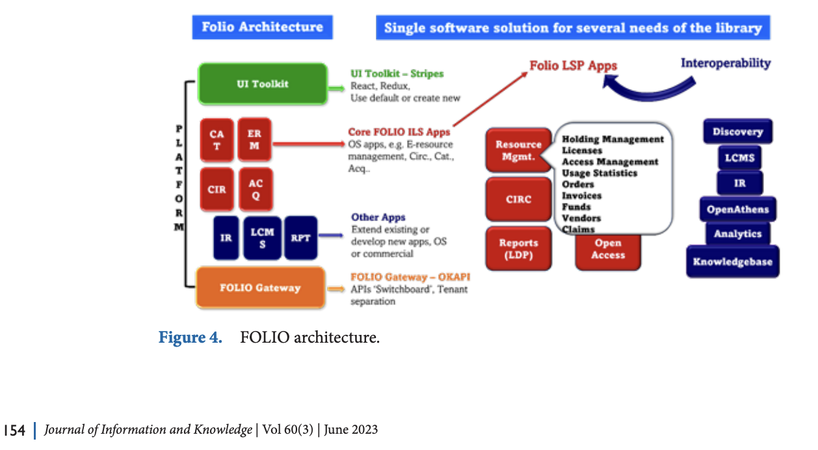
Architektúra LSP FOLIO (podrobnejšia)
Notes:
Chauhan, Satbir & K., Kandhasamy & N., Sakthivel. (2023). FOLIO: The Future of Library is Open. SRELS Journal of Information Management. 150-156. 10.17821/srels/2023/v60i3/171035.

Slide 36
Architektura LSP MEDAD

Slide 37
Rozšírenie FOLIO 2021

Slide 38
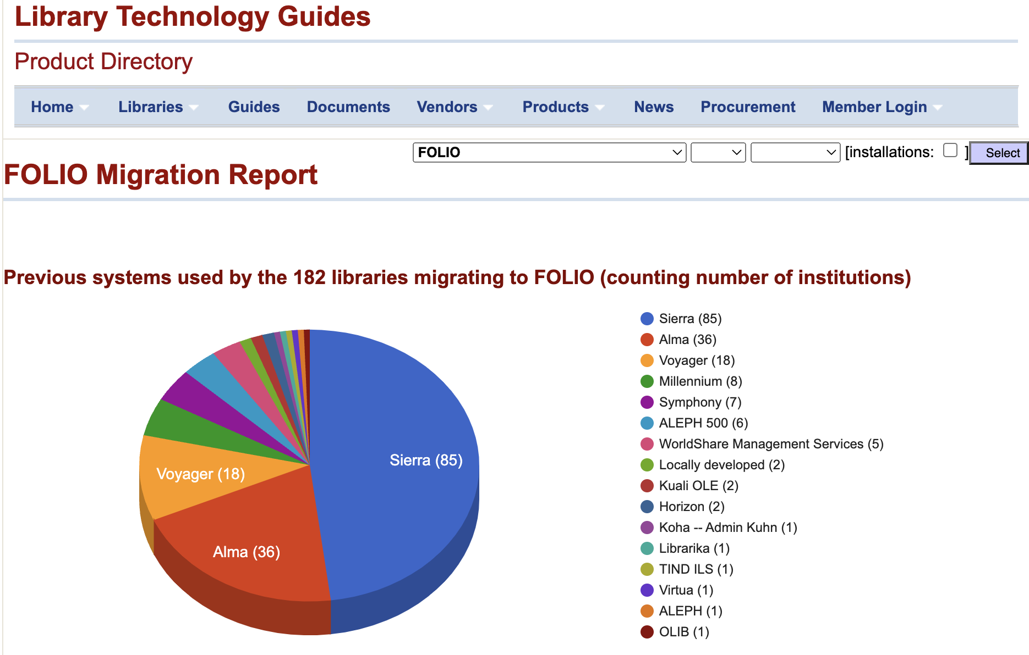

Slide 39
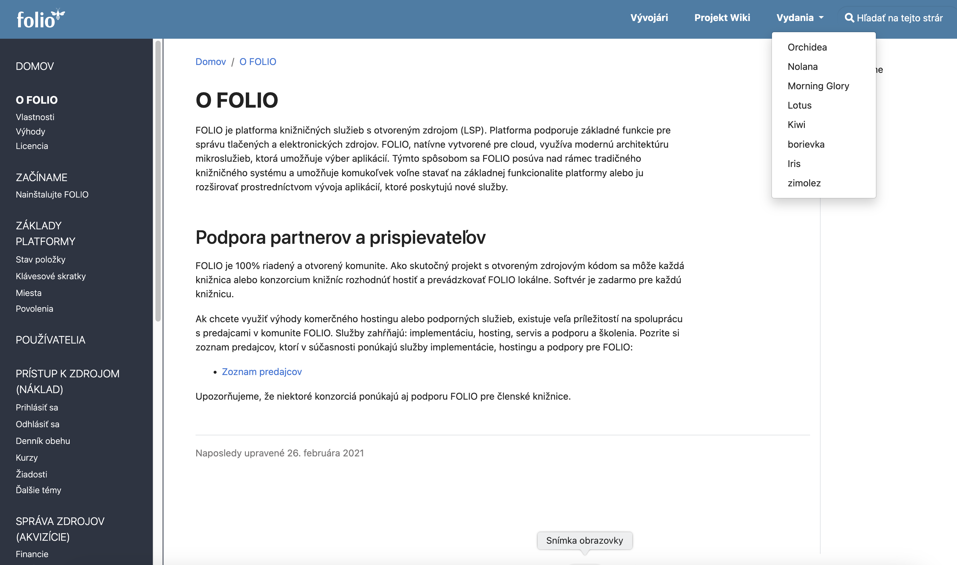

Slide 40
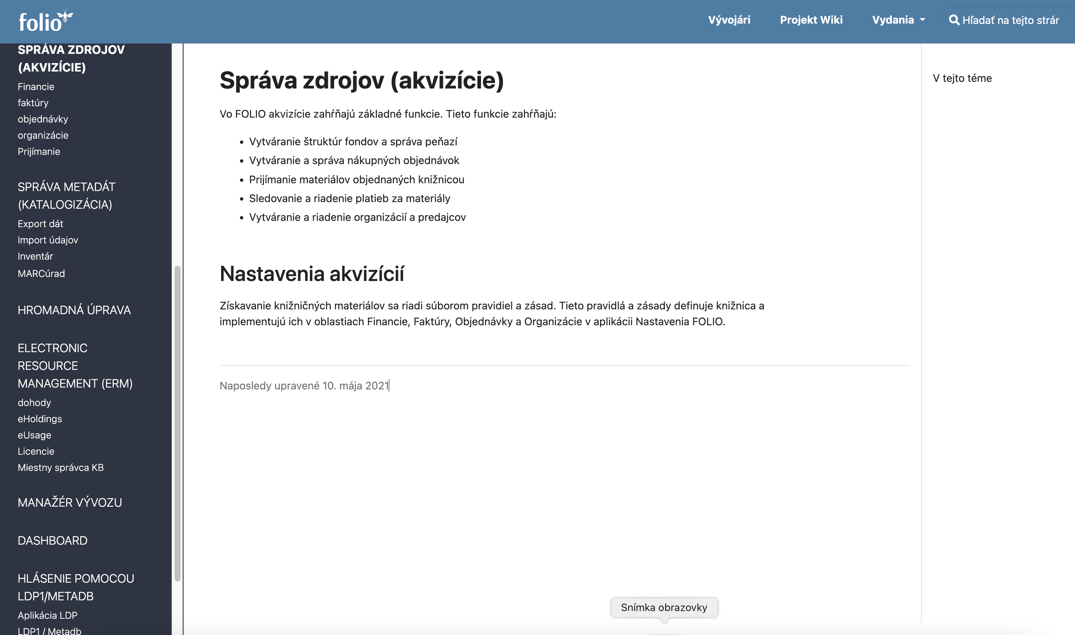

Slide 41
RERO+
Prakticky funguje v 60 knižniciach – južné Švajčiarsko - nadácia
LSP RERO+ prešiel z formátu MARC21 na formát JSON.
Ukážka obsahuje ekvivalenty Bibframe, JSON, MARC21 ako aj povinnosť a voliteľnosť dát.
Inovatívna katalogizácia - založené na Bibframe 2.0
Medzi prvým rešpektuje pravidlá a postupy katalogizácie (na základe RDA
Tieto pravidlá môžu byť odlišné v iných sieťach/inštanciách využívajúcich RERO ILS
Dobrá dokumentácia
DEMO
Notes:
Osobná preferencia: RERO+. Platforma zaujímavá z hľadiska trendových profesionálnych knihovníckych inovácií.

Slide 42
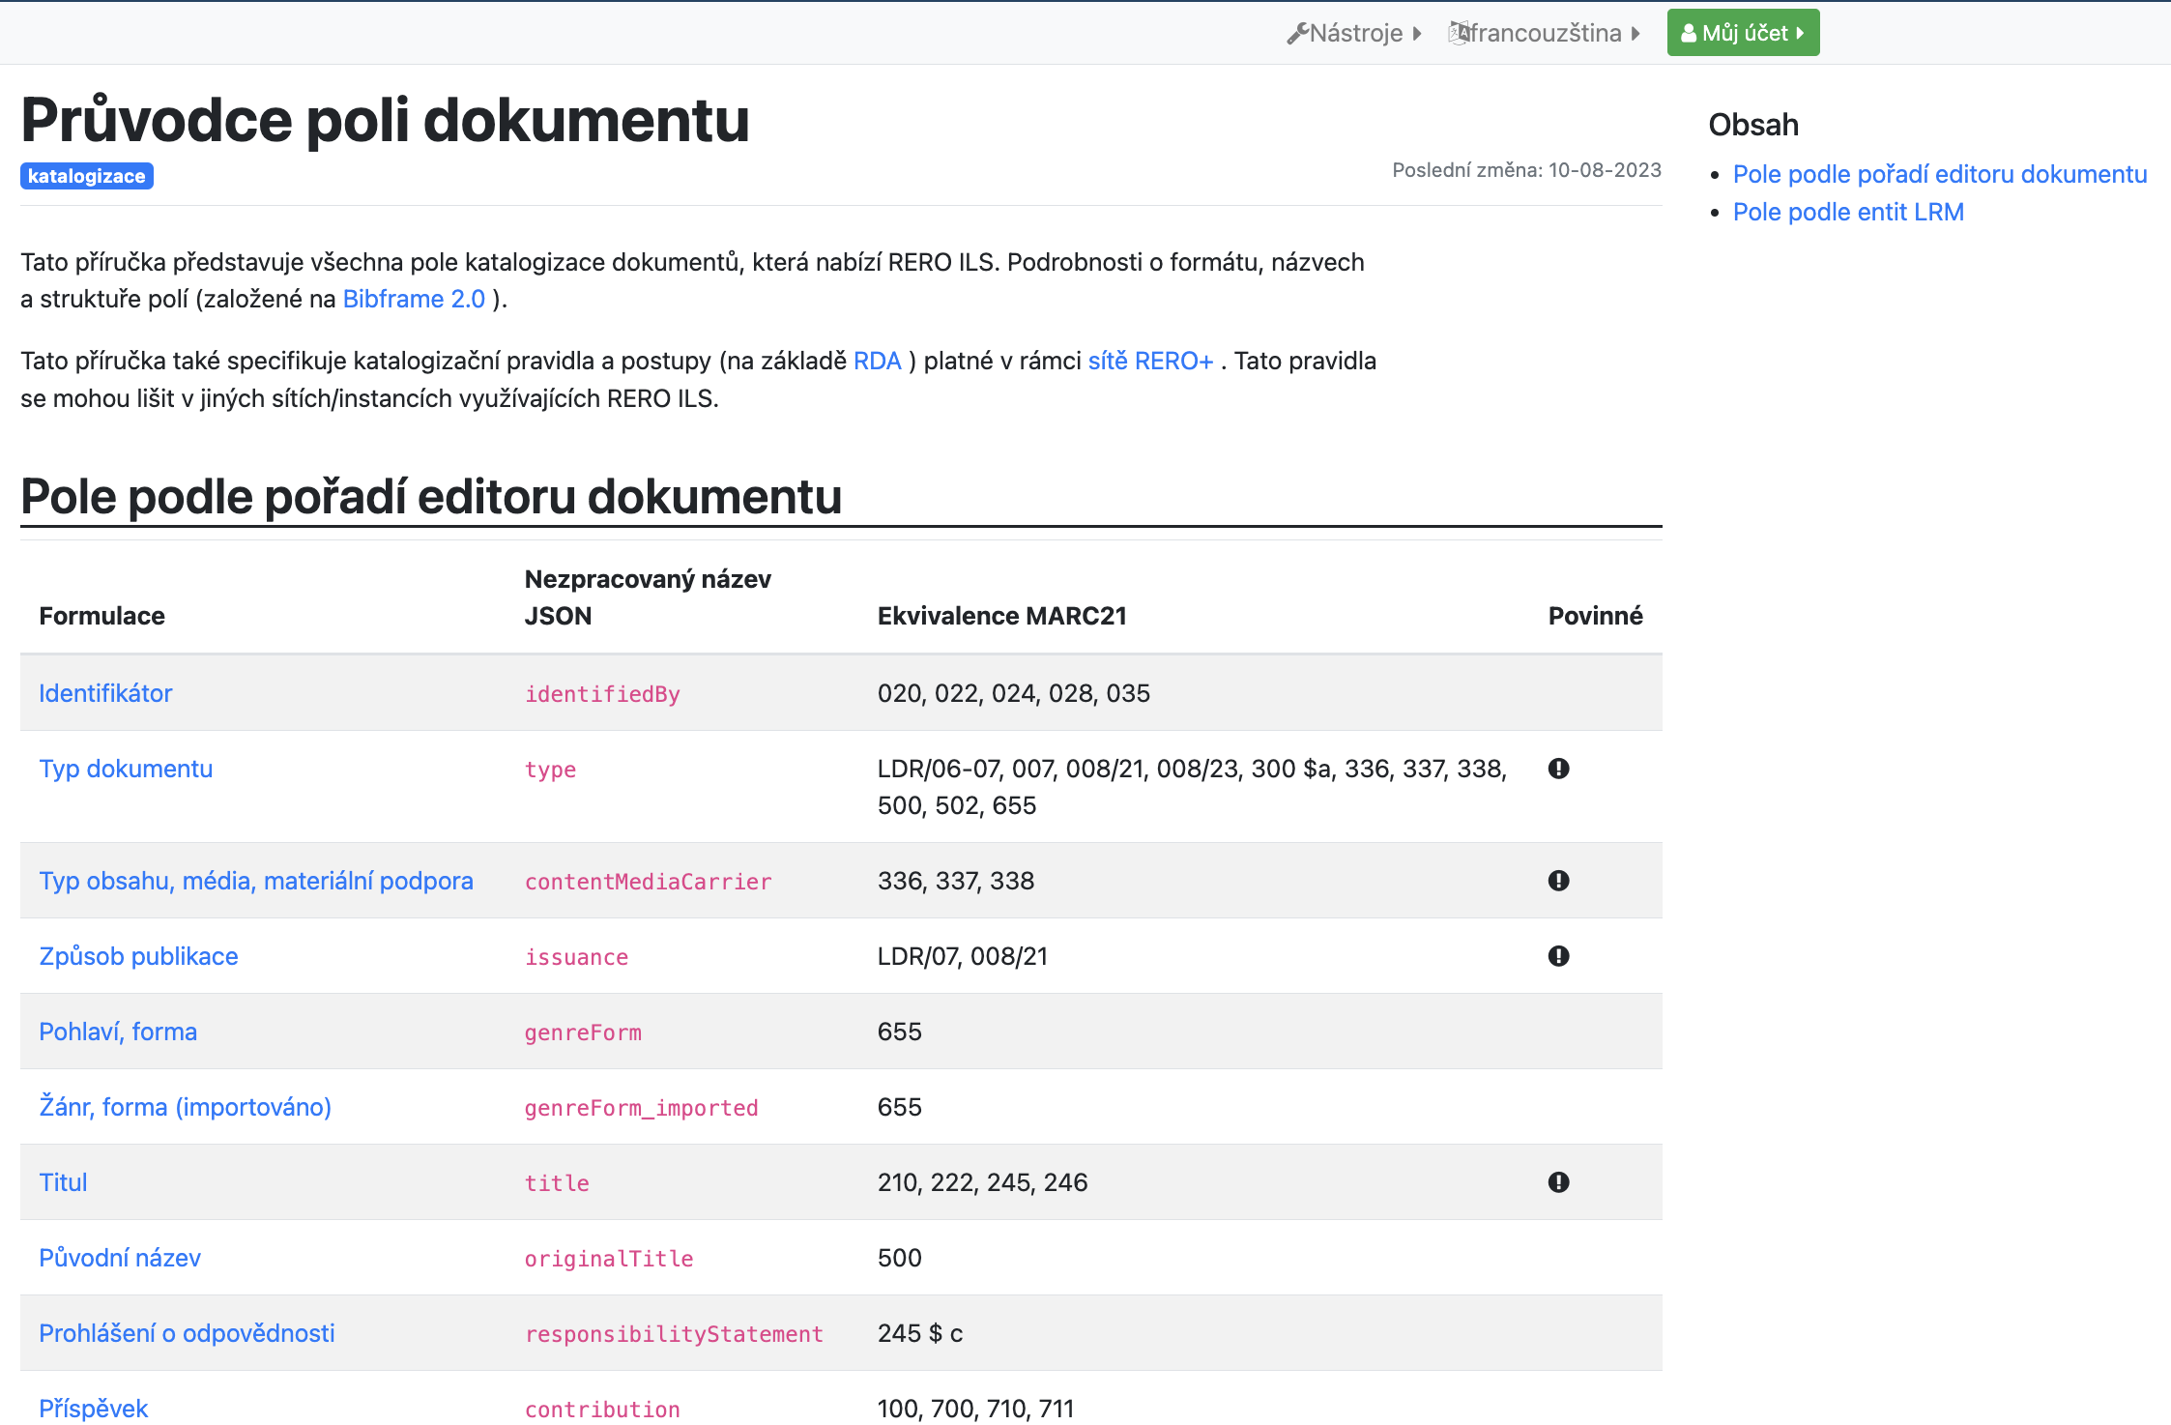
Notes:
LSP RERO+ prešiel z formátu MARC21 na formát JSON.
Ukážka obsahuje ekvivalenty Bibframe, JSON, MARC21 ako aj povinnosť a voliteľnosť dát.
Posledná aktualizácia: 10.08.2023
Táto príručka predstavuje všetky polia katalogizácie dokumentov, ktoré ponúka RERO ILS. Podrobnosti o formáte, názvoch a štruktúre polí (založené na Bibframe 2.0 ).
Táto príručka tiež špecifikuje pravidlá a postupy katalogizácie (na základe RDA ) platné v rámci siete RERO+ . Tieto pravidlá môžu byť odlišné v iných sieťach/inštanciách využívajúcich RERO ILS.

Slide 43
Polia podľa entít LRM (FRBR)
Povinné políčka
Entita WORK (DIELO; DÍLO)
Klasifikácia
Obsah
Obsah v (hostiteľský dokument)
Príspevok
ATD
Entita EXPRESSION (Vyjadrenie, Vyjádření)
Farebný obsah
Ilustratívny obsah
Ďalší obsah
ATD
Entita MANIFESTATION (VYKONANIE, PROVEDENÍ)
URL adresa
Iné vydanie
Podmienky používania a prístupu
dátum autorských práv
Rozmery
Bibliografický formát
Identifikátor
ATD
Notes:
LSP RERO+ je postavený na FRBR a LRM
Povinné políčka
Entita WORK (DIELO; DÍLO)
Klasifikácia
Obsah
Obsah v (hostiteľský dokument)
Príspevok
Chronologické pokrytie obsahu
Informácie o diplomovej alebo dizertačnej práci
Jazyk reprezentatívneho vyjadrovania (pôvodný jazyk)
Periodicita
prístupový bod funguje
Predchádza
Nasledovaný
Predmet
Predmet (importované)
Extra príplatok
Doplnok
Pôvodný názov
Typ dokumentu
Entita EXPRESSION (Vyjadrenie, Vyjádření)
Farebný obsah
Ilustratívny obsah
Ďalší obsah
Mapové údaje
Trvanie
Rebrík
pohlavie, forma
Pohlavie, formulár (importované)
Jazyk
Cieľové publikum
Zhrnutie
Entita MANIFESTATION (VYKONANIE, PROVEDENÍ)
URL adresa
Iné vydanie
Podmienky používania a prístupu
dátum autorských práv
Rozmery
Bibliografický formát
Identifikátor
Materiálny význam
Súvisiace s
Upozornenie na vydanie
Výpis zbierky
Vyhlásenie o zodpovednosti
Spôsob akvizície
Spôsob publikovania
Spôsob výroby
Poznámka
Poznámka k vyhláseniu o zodpovednosti
Poradové číslovanie
Výroba, publikácia, distribúcia, distribúcia, výroba
Publikované s
Publikované aj ako
Reprodukcia
Reprodukované ako
Názov
Typ obsahu, média, materiálna podpora

Slide 44
Možnosti realizácie – príklad možnosti
Vyhlásená výzva 29.9.2023
EFRR - Európsky fond regionálneho rozvoja (2021-2027)ÝZVA
PSK-MIRRI-604-2023-DV-EFRR - Zvýšenie dostupnosti systémov verejnej správy (https://www.itms2014.sk/vyzva )
13 750 000,00 €
CIEĽ: zvýšiť dostupnosť informačných systémov verejnej správy.
prioritne o použitie služieb verejnej alebo privátnej časti vládneho cloudu
Aktivita KIS5G?: Budovanie aplikačnej a technologickej architektúry na princípoch cloud native a cloud ready postavenej na bezpečnej sieti Govnet a podpora rozširovania služieb vládneho cloudu, vrátane prevádzkových nákladov

Slide 45
Ďakujem za pozornosť ☺)
dusan.katuscak@fpf.slu.cz
dusankatuscak@gmail.com

